Slide 1
«Известные иллюстраторы детских книг и их работы» Пересадченко Е.Ю.

Slide 2
﻿Ювеналий Дмитриевич Коровин ﻿1914-1991
Работал в различных техниках: станковой живописи, эстампа, рисунка, литографии.
Для его иллюстраций характерно использование акварели.

Slide 3
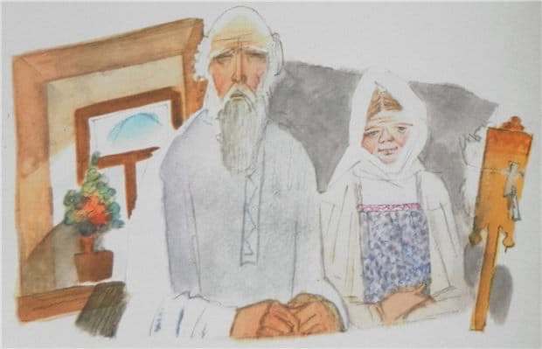
«Сестрица Аленушка и братец Иванушка» Издательство "Детская литература", Москва, 1974.л

Slide 4
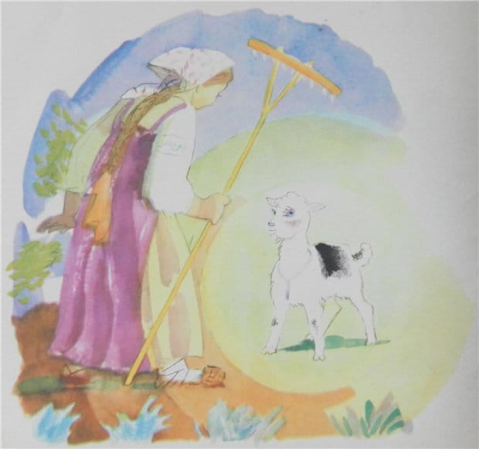
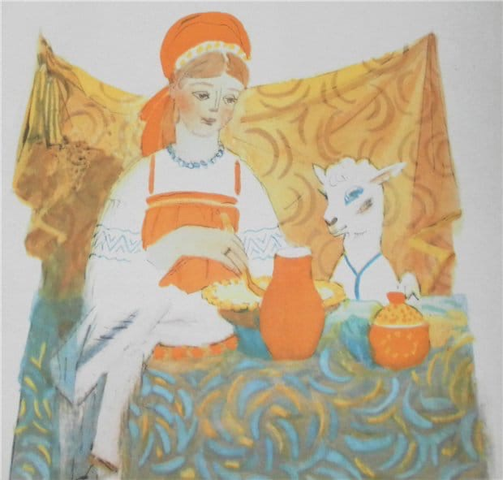
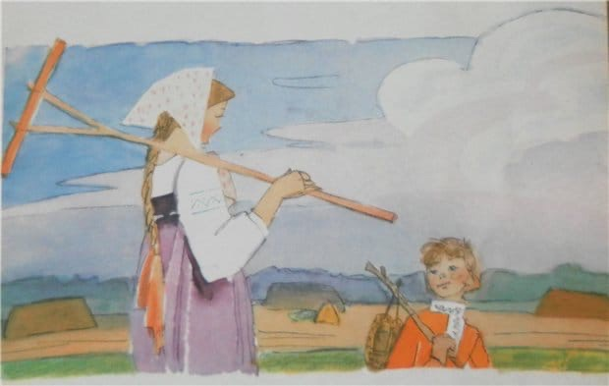

Slide 5
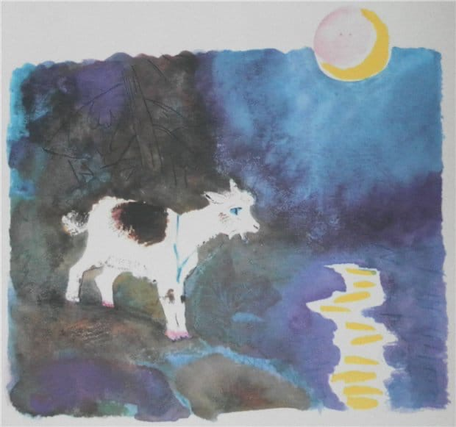
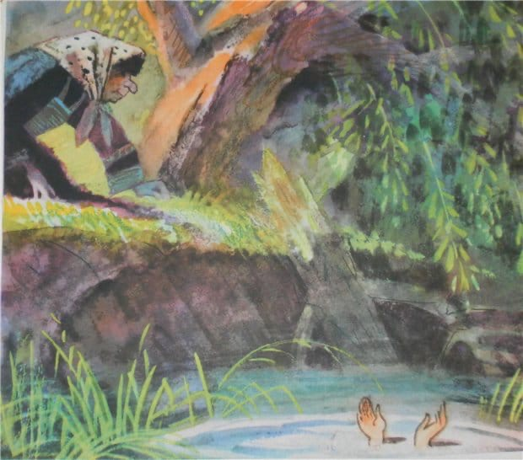
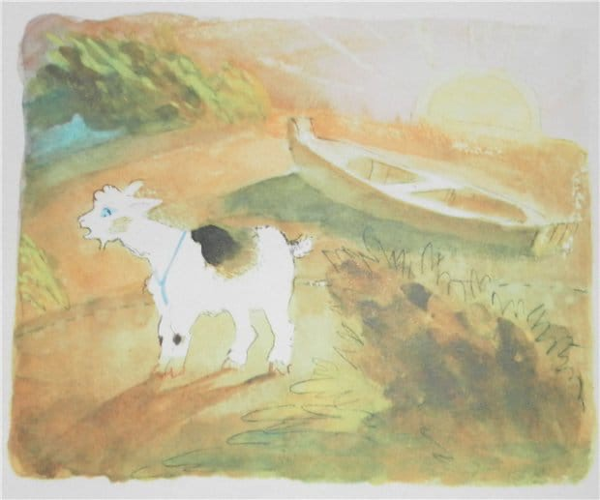
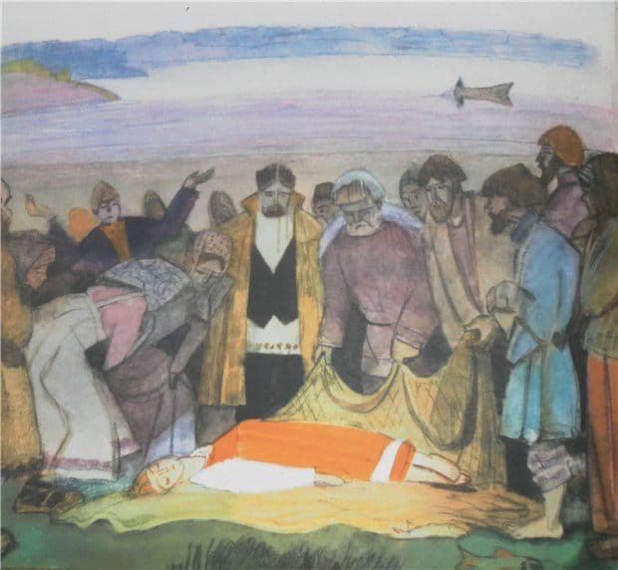

Slide 6
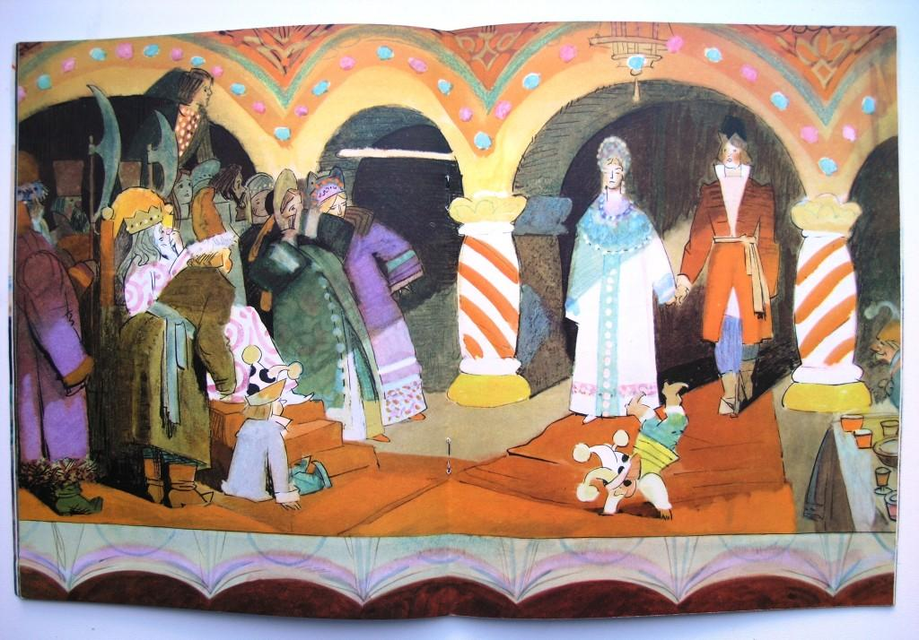
«Царевна-Лягушка» Издательство "Детская литература", Москва, 1975

Slide 7
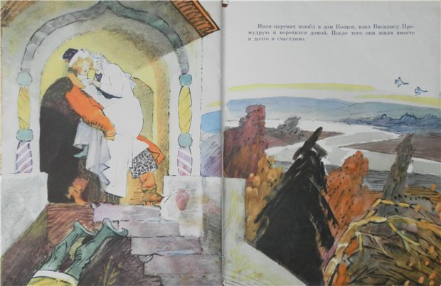
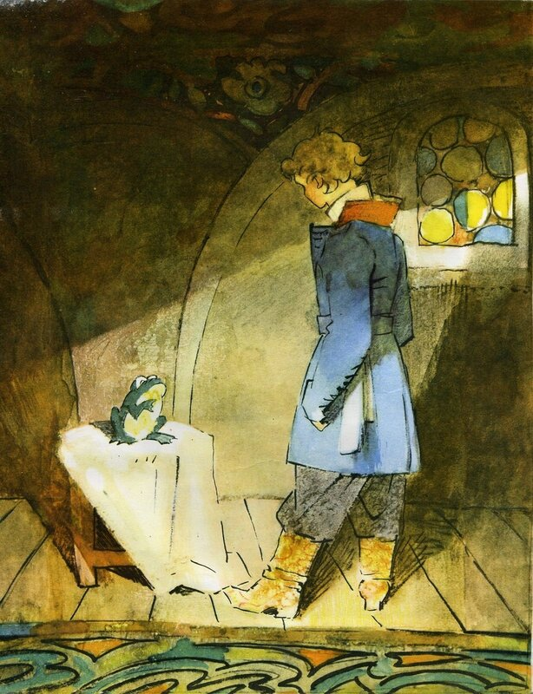
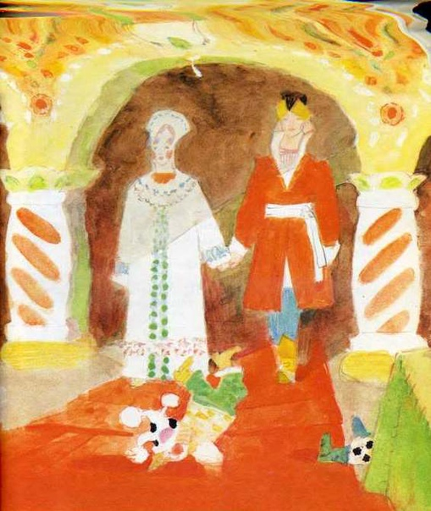

Slide 8
Билибин Иван Яковлевич 1876 – 1942
Проиллюстрировал огромное количество сказок и былин, став автором не только рисунков, но и всех декоративных элементов книги: обложки, инициалов, шрифтов и орнаментальных украшений.
Его иллюстрации отличает историческая точность русского костюма и предметов быта.

Slide 9
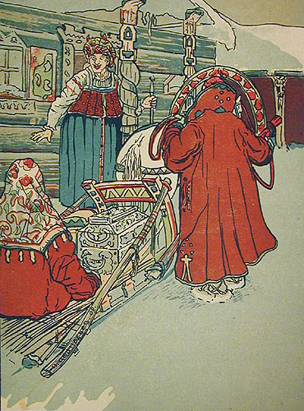
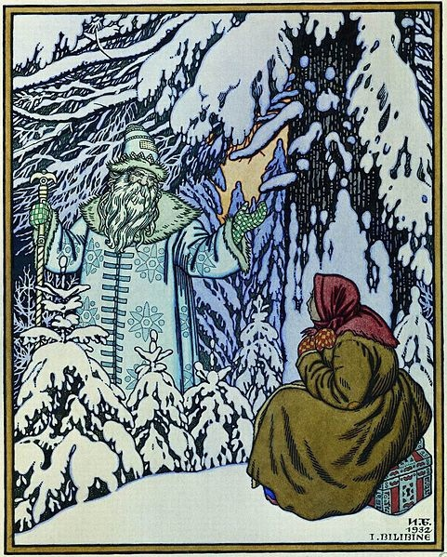
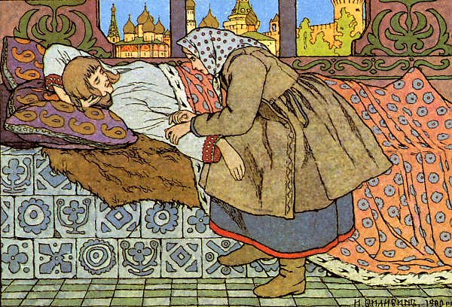
«Морозко».

Slide 10
«ВАСИЛИСА ПРЕКРАСНАЯ»

Slide 11
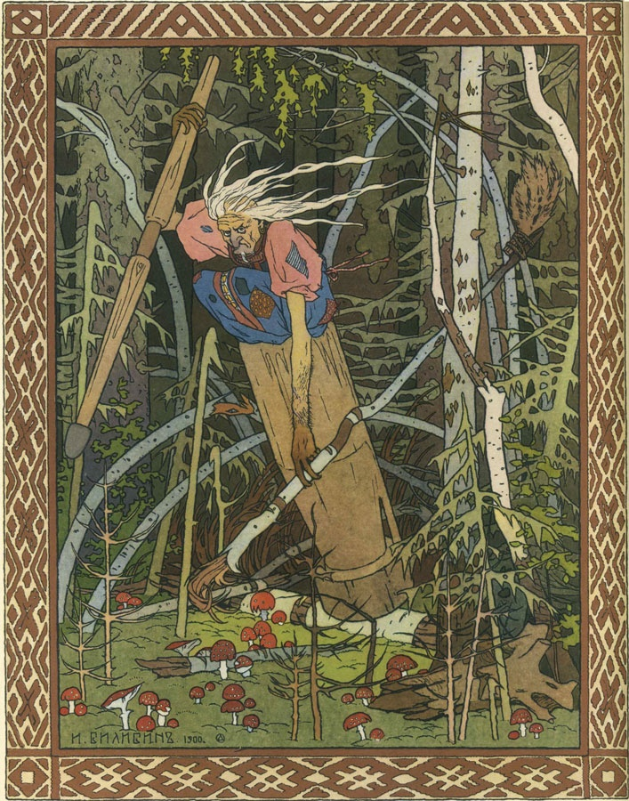
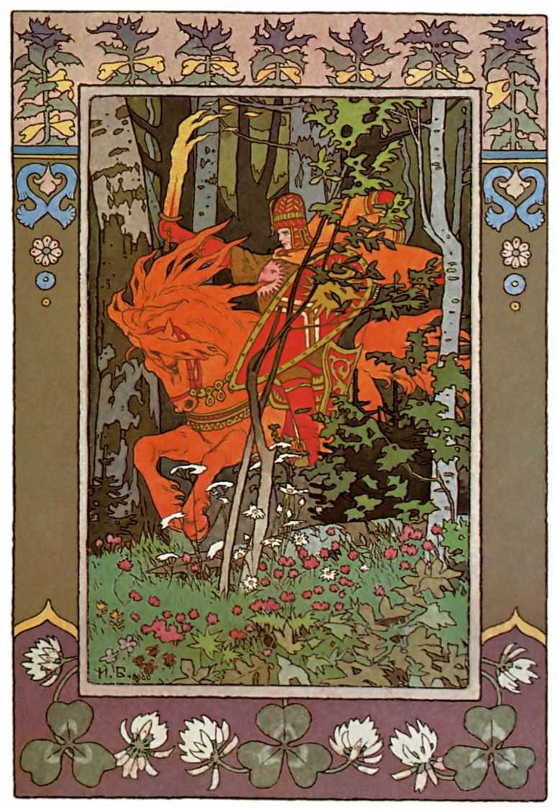

Slide 12
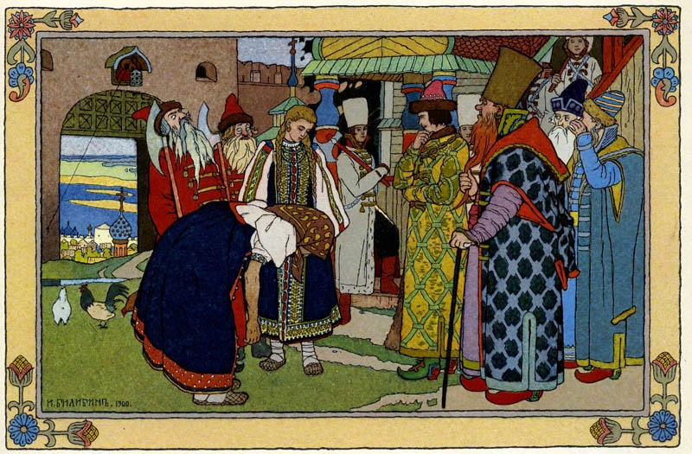
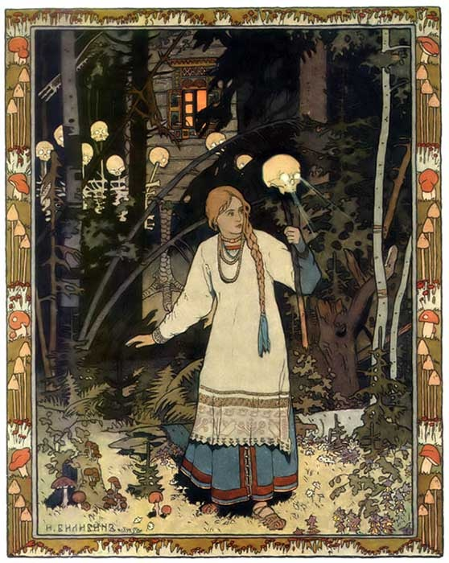

Slide 13
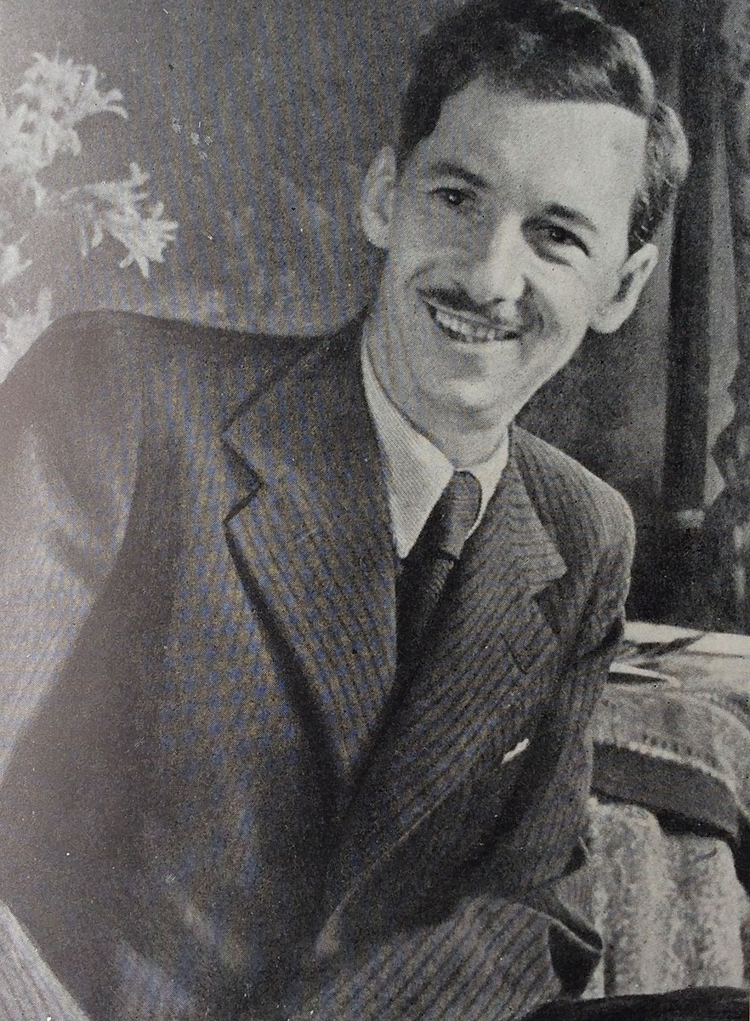
Дехтерев Борис Александрович
1908 – 1993
Был сторонником лаконичного, благородного стиля оформления детской книги. Его рисунки мы узнаем по тонкой, выверенной контурной линии и мягкой деликатной моделировке формы карандашом или акварелью.

Slide 14
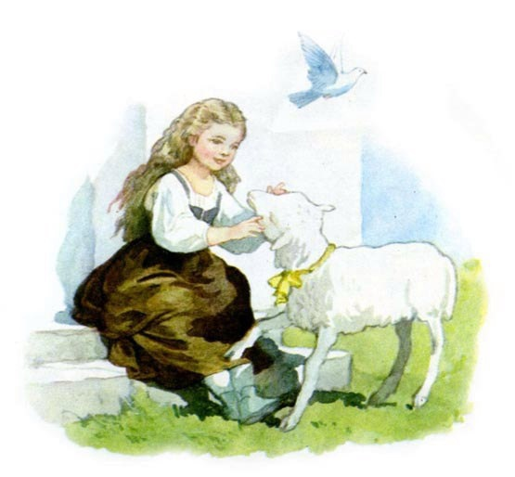
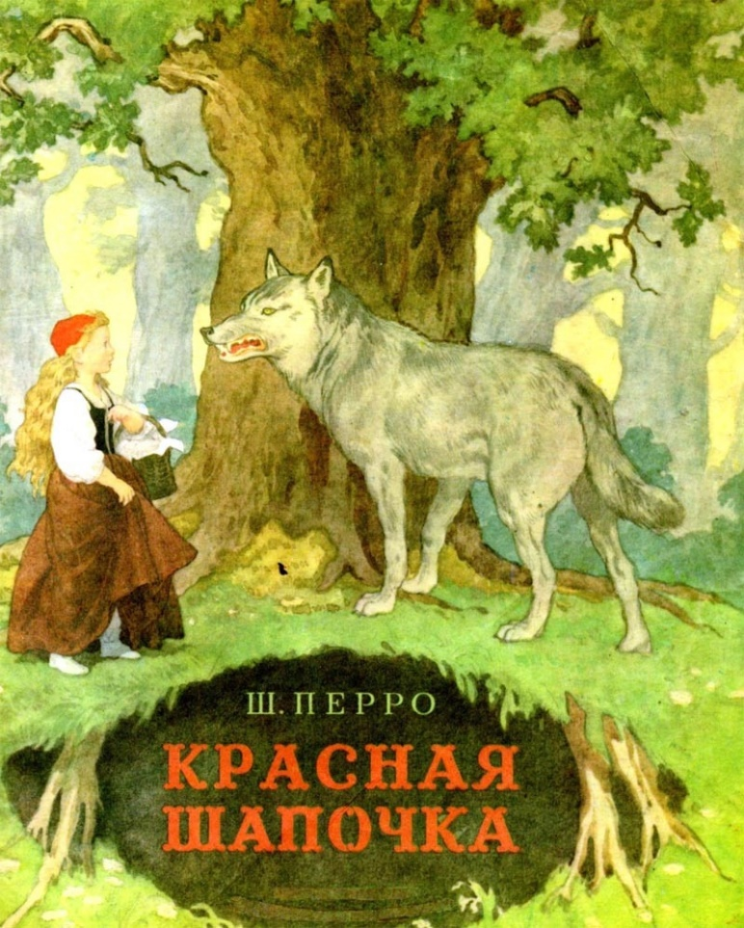
«Красная шапочка»

Slide 15
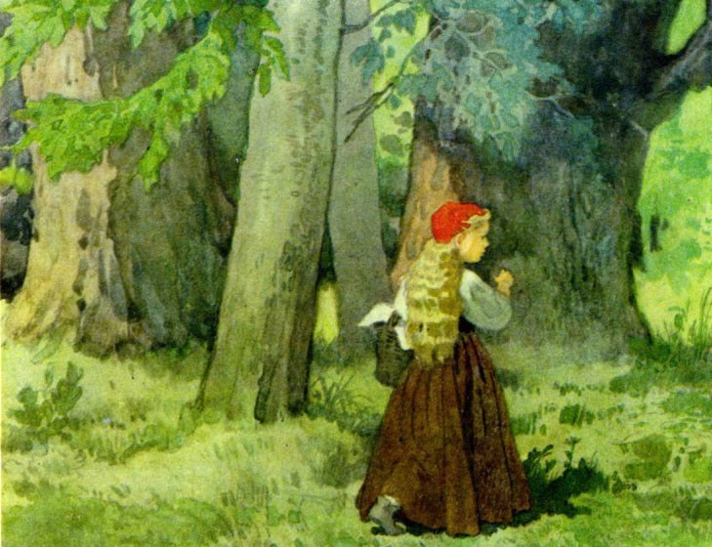
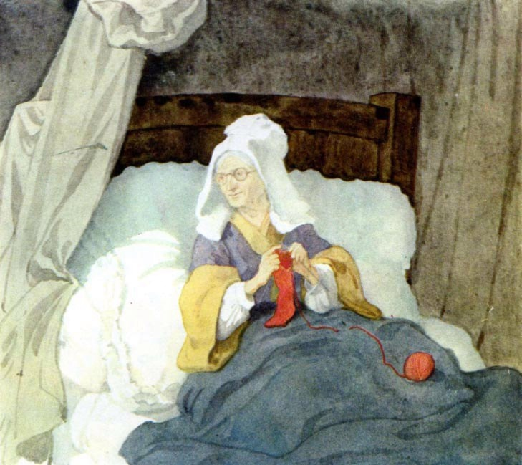
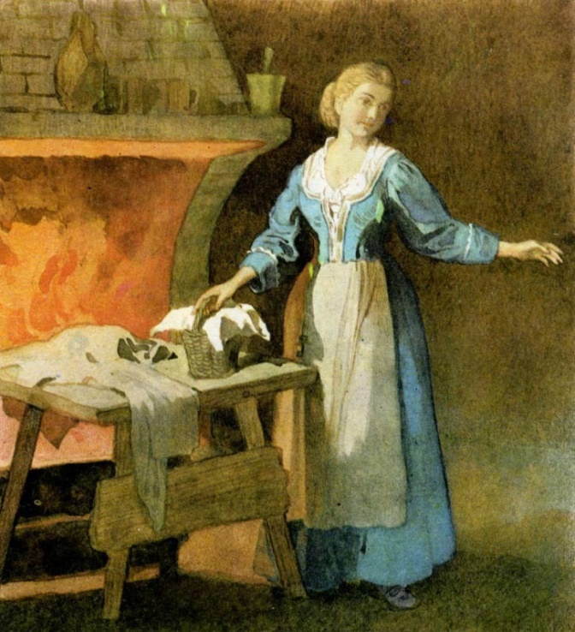

Slide 16
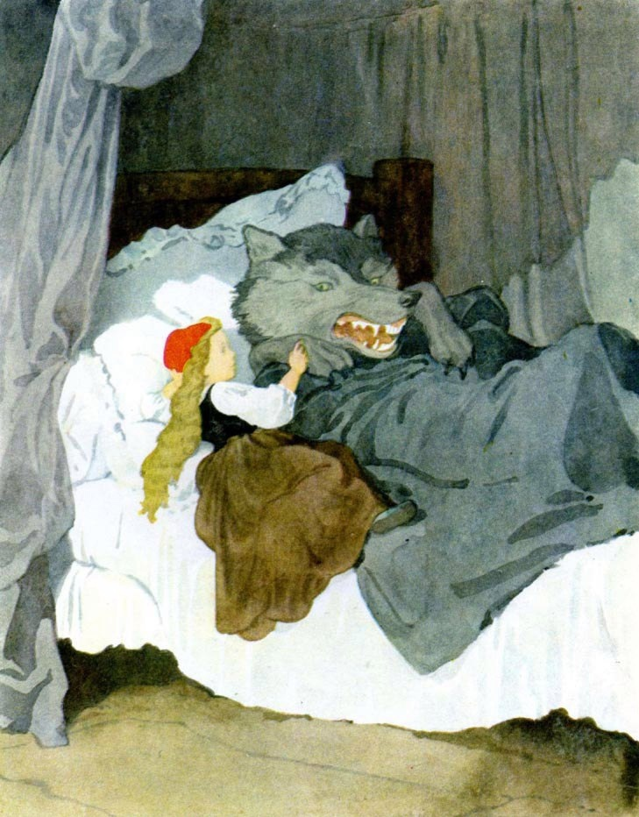
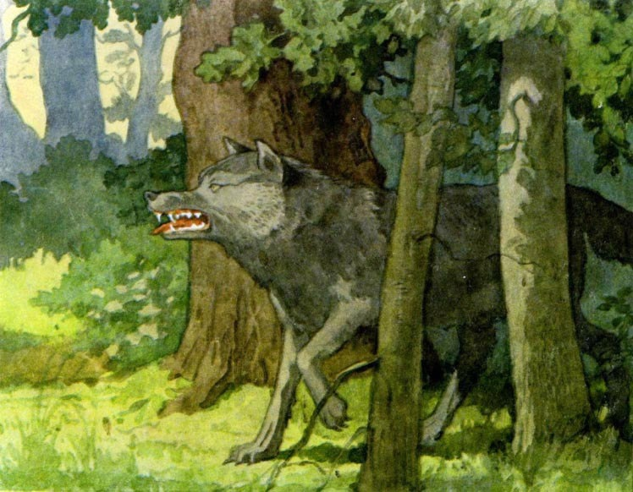

Slide 17
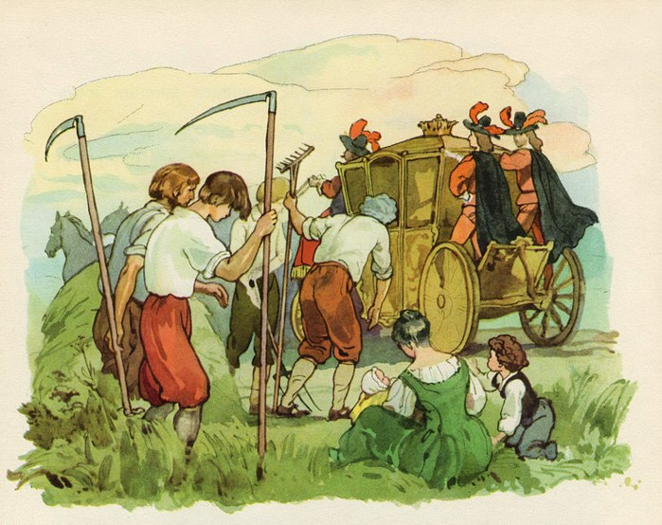
«Кот в сапогах»

Slide 18
